Slide 1
2017년 IRC 씨름로봇 발표자료
이민호

Slide 2
로봇 제작
- 상대 접지력을 약화할 수 있게 들어 올리는 구조(곡선형)
안정적인 주행을 위해 기본에 충실함
전방, 후방이 동일한 구조
CdS 센서 채용
작년보다 넓어진 공격 범위(전방 250mm -> 전후방 각 310mm)

Slide 3
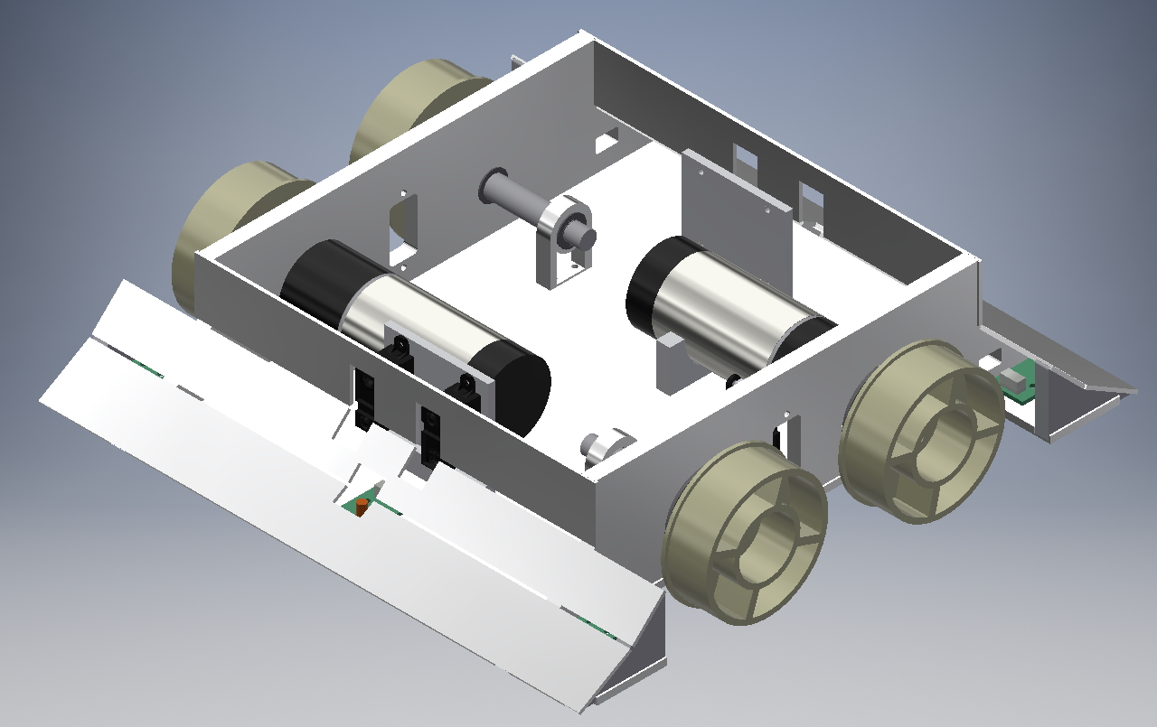
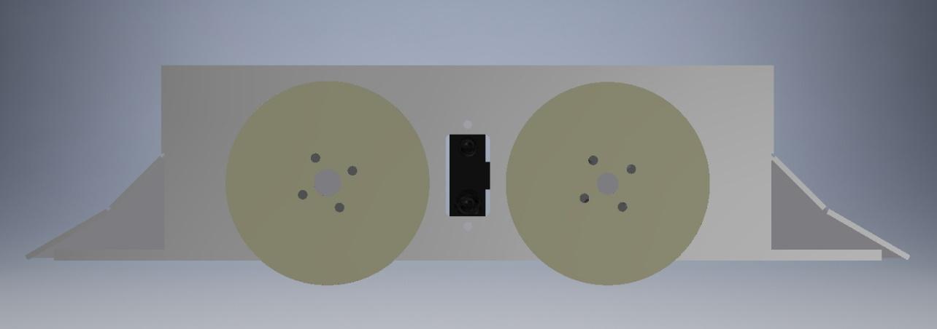
로봇 제작

Slide 4
전략
PSD 센서의 교체로 센서값 업데이트 주기를 줄임
전후 대칭 구조로 설계해, 상대 로봇이 후방에 있을 경우 공격을 위해 전방으로 회전하는 시간을 줄임
PSD 센서로 상대 로봇을 감지 후, CdS 센서를 활용해 칼팁에 상대 로봇이 올라왔을 때 밀어냄

Slide 5
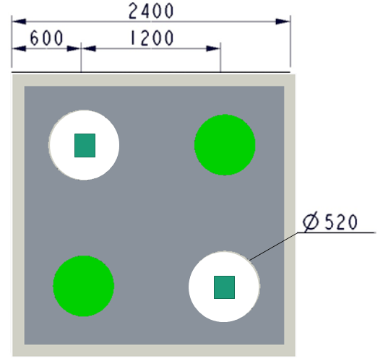
전략

Slide 6
전략
흰 원 안에서 5초 이상 있을 경우 실격이라는 규정이 생겨, 대다수의 참가자가 시작 후 바로 가동을 시작할 것으로 예측 -> 5초의 범위 내에서 최대한 늦게 출발해 지상고에 있어 5초 이내의 우위를 선점
각 IR 센서가 3 ~ 4초 이상 흰 색이 감지될 경우, 힘싸움에 있어 밀리는 중인 것으로 판단 -> 후진해서 흰 원에서 빠져나온 후 재공격

Slide 7
감사합니다.

